Slide 1
МНЕМОТЕХНИКА, КАК МЕТОДИКА ЗАУЧИВАНИЯ СТИХОТВОРЕНИЙ ДЛЯ ДЕТЕЙ В ДОШКОЛЬНОМ ВОЗРАСТЕ
Кутилова Дарья Валентиновна
МКДОУ ЦРР-д/с «Сардаана» г.Ленск РС(Я)

Slide 2
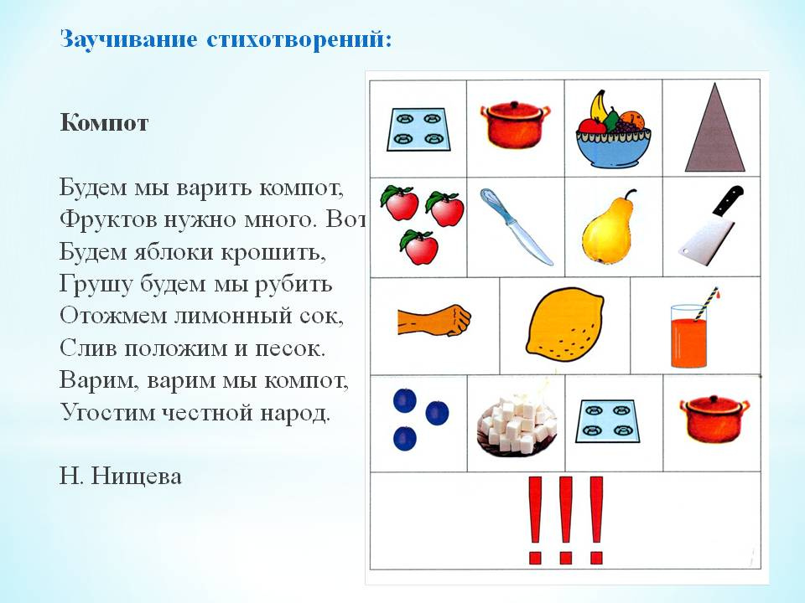
Мнемотехника — это совокупность правил и приёмов, облегчающих процесс запоминания информации и увеличивающих объём памяти путём образования искусственных ассоциаций.

Slide 3
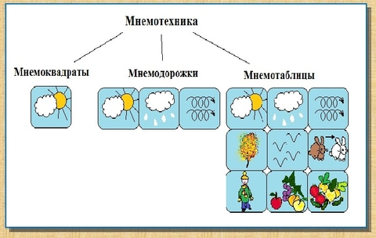
Мнемотехника строится от простого к сложному. Начинается работа с мнемоквадратов, проводится работа над словом. Дети постепенно начинают понимать, что значит «зашифровать слово». Затем постепенно переходим к мнемодорожкам, и потом уже к мнемотаблицам. Количество ячеек в таблице зависит от сложности и размера текста, и от возраста ребёнка.

Slide 4
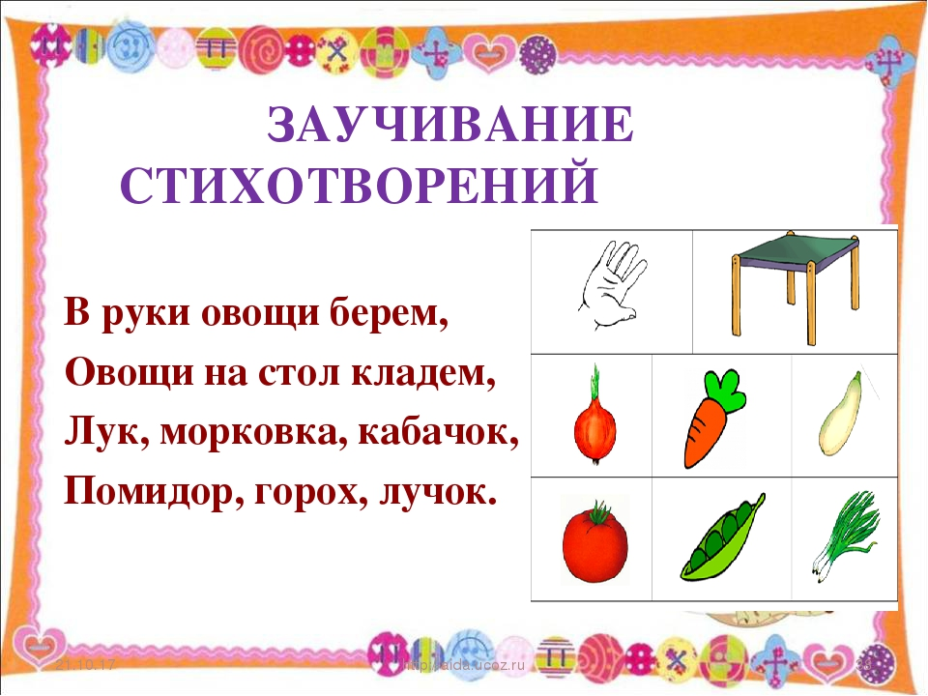
В успешном усвоении приемов работы с мнемотаблицами, мы не только заучиваем стихотворение наизусть, но развиваем речь, основные психические процессы - память, внимание, образное мышление.

Slide 5
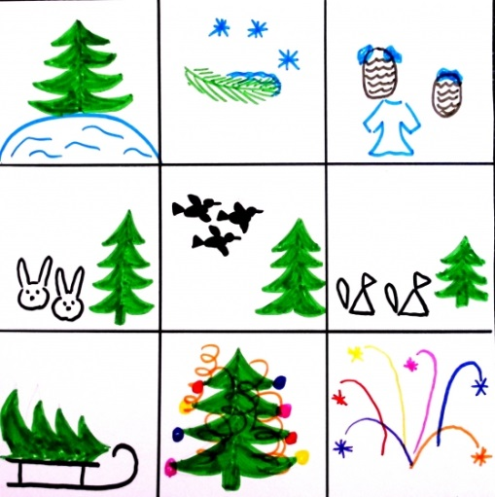
Описание методики
1. Воспитатель выразительно читает стихотворение;
2. Проводиться беседа по содержанию стихотворения;
3. Снова читаем стихотворение, но уже отдельно одну или две строчки или отдельное слово.
4. Ребёнок придумывает ассоциациативный образ (картинку) и зарисовывает её или это делает педагог.
4. Дети рассказывают стихотворение, опираясь на придуманные образы;
5. Дети рассказывают стихотворение без помощи мнемотаблицы.

Slide 6
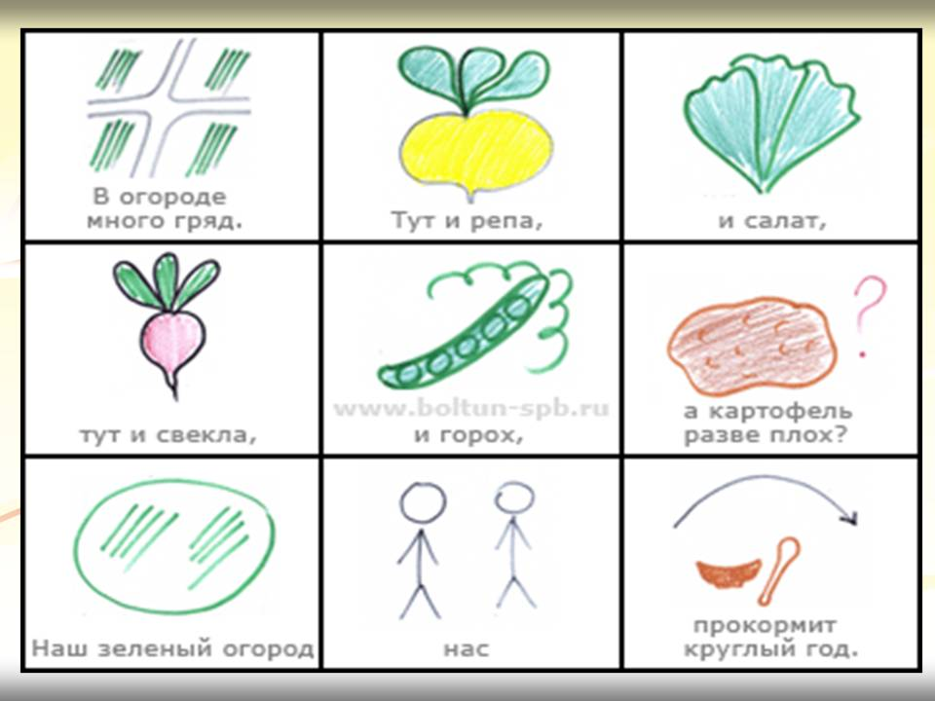
Требования к мнемотехнике:
- знаки и символы должны быть хорошо знакомы детям;
- знаки и символы должны отображать обобщённый образ предмета;
- знаки и символы предварительно обсуждаются с детьми и принимаются.

Slide 7
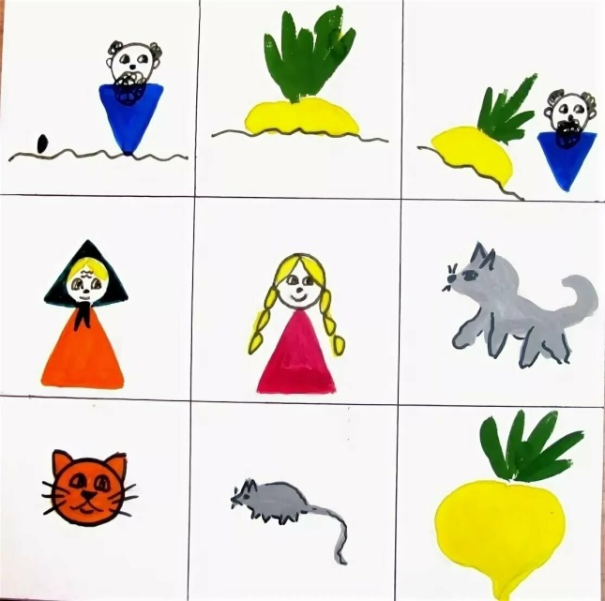
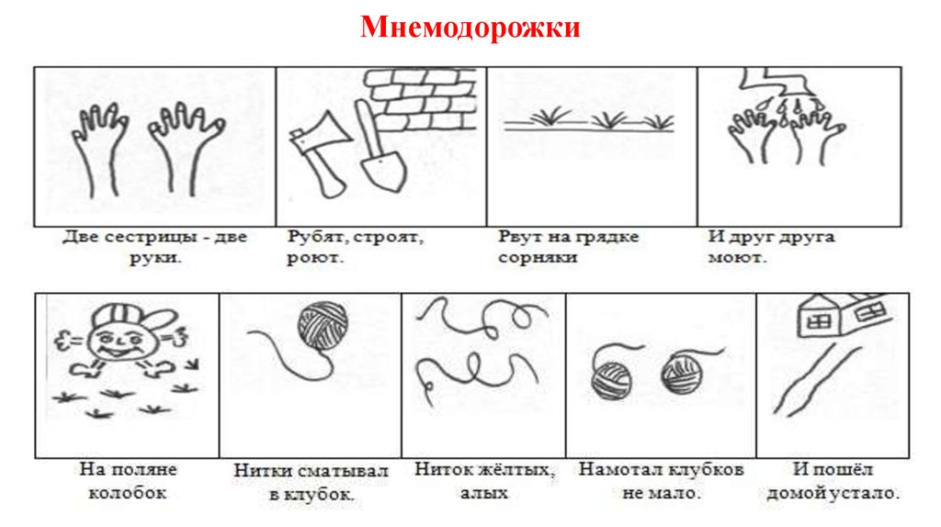
В младшем возрасте используются заранее изготовленные цветные мнемодорожки, опираясь на простые истины: волк - серый, лиса – рыжая и т.д. Малышам трудно сразу понять информацию через мнемотаблицу, поэтому удобнее использовать мнемодорожку.
С детьми среднего возраста используют цветные мнемотаблицы, но изображения становятся более символичными.
В старшем возрасте при составлении мнемотаблиц используется символичное изображение одним основным цветом (например: черный).

Slide 8
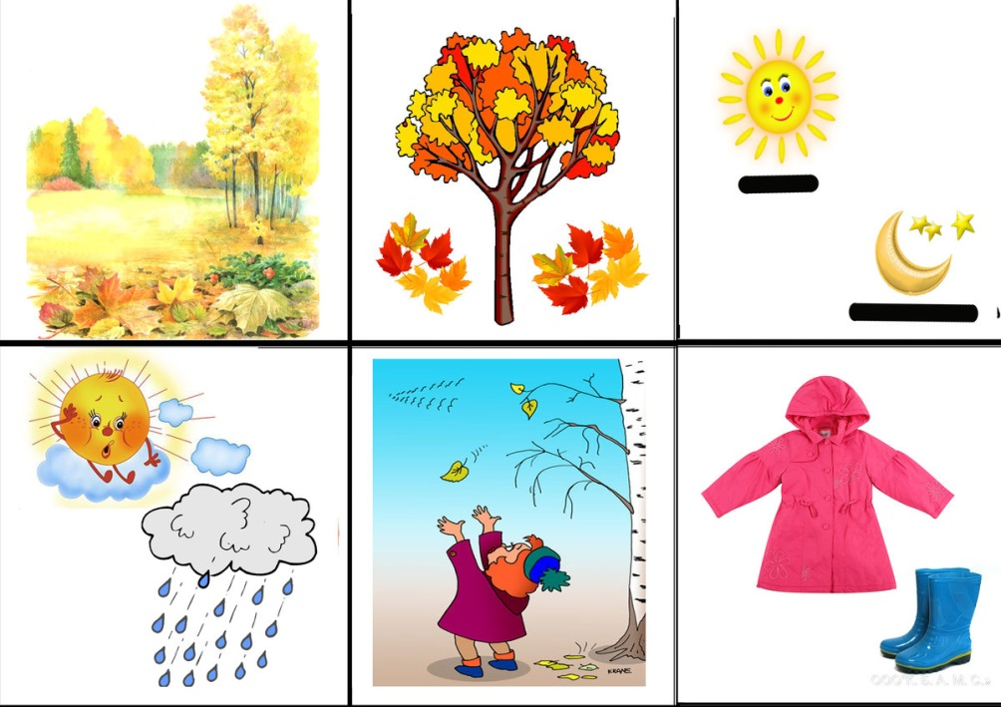
Результаты работы с мнемотаблицами:
- расширяется круг знаний об окружающем мире;
- появляется желание пересказывать тексты, придумывать интересные истории;
- появляется интерес к заучиванию стихов, потешек, скороговорок, загадок;
- словарный запас выходит на более высокий уровень;
- дети преодолевают робость, застенчивость, учатся свободно держаться перед аудиторией.

